Slide 1
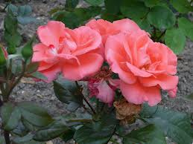
স্বাগতম

Slide 2
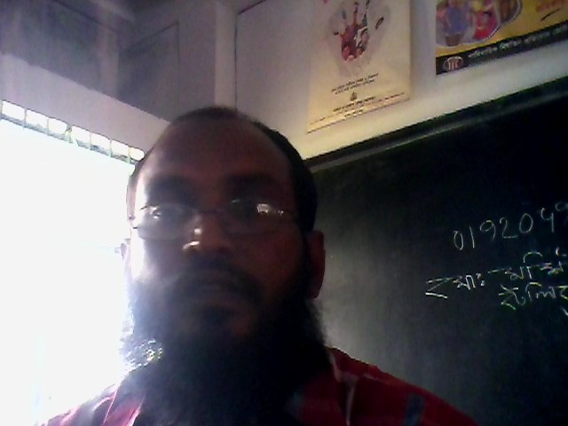
পরিচিতি
নামঃ লুৎফর রহমান সহকারী শিক্ষক (কম্পিউটার)
খোকশ গাড়ী ছিঃ কোঃ দাখিল মাদ্ররসা।
পাঁচবিবি,জয়পুরহাট।
ID NO-22
ব্যাচ নং- ৪৭
শেণী-৯ম
বিষয়ঃ জীব বিজ্ঞান
বিষয়বস্তুঃ পরিবেশ দূষণ ও সংরক্ষণ
সময়ঃ ৪০-০০মিঃ
তারিখঃ ২৫/১০/২০১৩

Slide 3
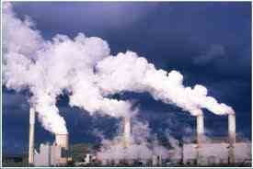
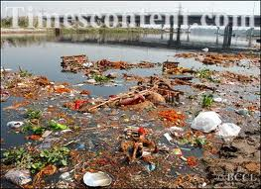
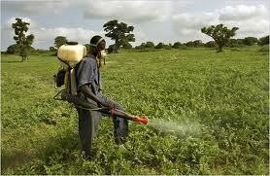
উপরের ছবিতে কি দেখা যাচ্ছে।

Slide 4


পাঠ ঘোষনা
বায়ু ও পানি দূষন

Slide 5

শিখন ফল
বায়ু দূষণ কি তা বলতে পারবে।
পানি দূষণ এর কারণ বলতে পারবে।
বায়ু ও পানি দূষণের প্রতিকারের উপায় ব্যাখা করতে পারবে।

Slide 6
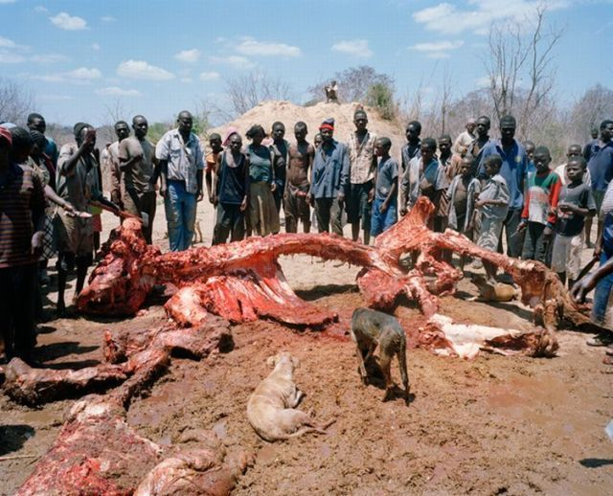
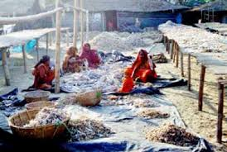
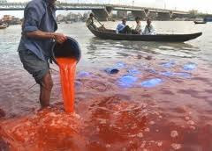
উপস্থাপন
তি
মৃত্যু পশু
নোংরা পরিবেশ
অপরিস্কার নোংরা পানি
উপরের ছবিতে কি দেখা যাচ্ছে।

Slide 7


একক কাজ
বায়ু কি ভাবে দূষিত হয়?
পানি দূষণে কারণ কি?

Slide 8

দলীয় কাজ
বায়ু ও পানি দূষীত হওয়ার কারণ বর্ণনা কর।
বায়ু দূষনের ও পানি দূষনের প্রতিকারের উপায় ব্যাখা কর।

Slide 9
মূল্যায়ন
বায়ূ দূষণ কি?
পানি দূষণ কি ভাবে হয়?
বায়ু ও পানি দূষণের প্রতিকারের উপায় গুলি কি কি?

Slide 10
বাড়ির কাজ
বায়ু ও পানি দূষণের কারণ গুলি আলোচনা কর।

Slide 11

ধন্যবাদ

